Slide 1
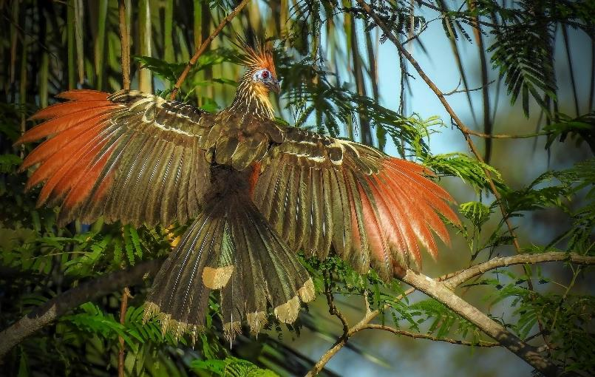
Lorient Vous Présente Le Royaume Des oiseaux
Opisthocomus hoazin (Opisthocomiformes).

Slide 2
Les oiseaux (Aves) sont une classe de vertébrés tétrapodes caractérisée par la bipédie, des ailes et un bec sans dents. Survivant de l'extinction Crétacé-Paléogène, les oiseaux modernes (Néornithes) sont les seuls représentants actuels des dinosaures théropodes, tandis que tous les autres groupes de Dinosaures, qualifiés de « non aviens », sont éteints.

Slide 3
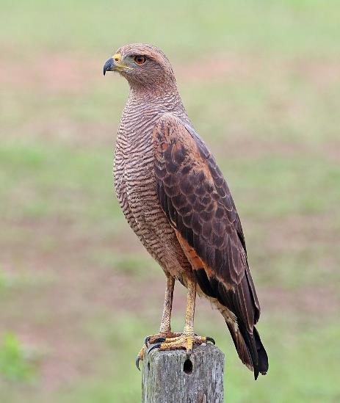
Buteogallus meridionalis (Accipitriformes).

Slide 4
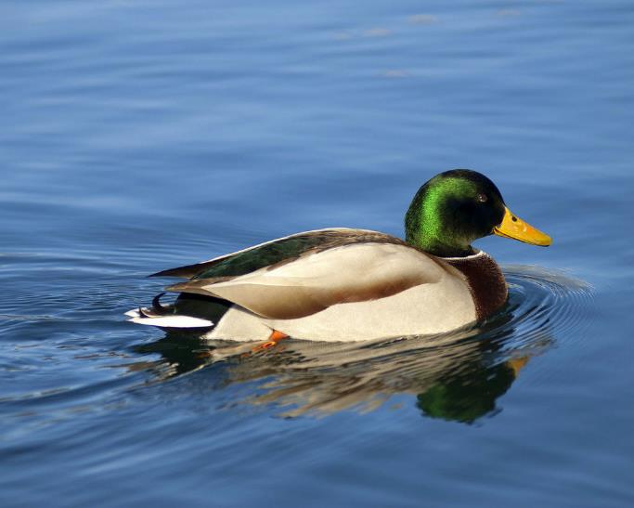
Anas platyrhynchos (Anseriformes).

Slide 5
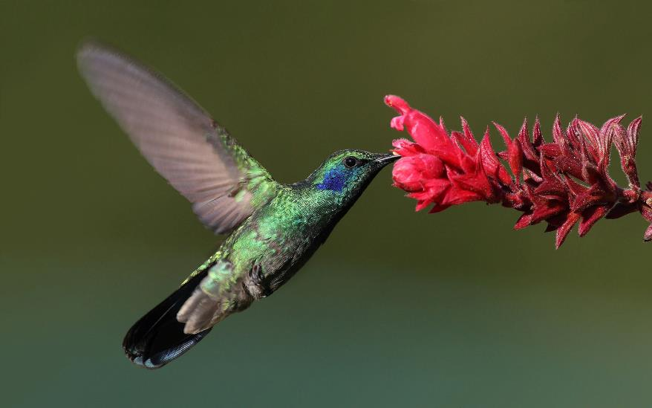
Colibri cyanotus (Apodiformes).

Slide 6
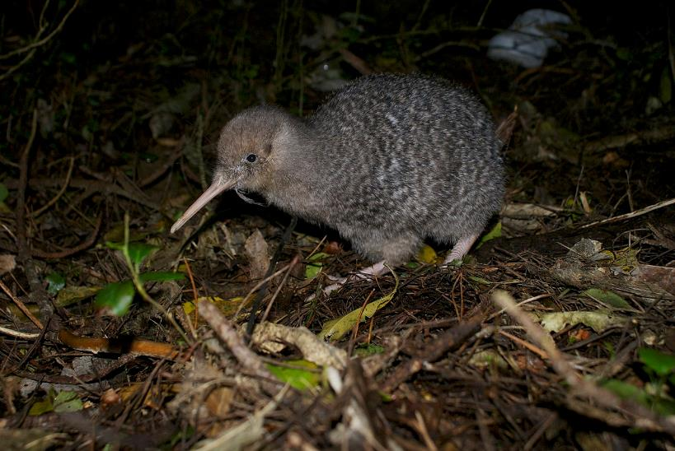
Kiwi à petites taches juvénile (Apteryxowenii) à l'écosanctuaire de Zealandia

Slide 7
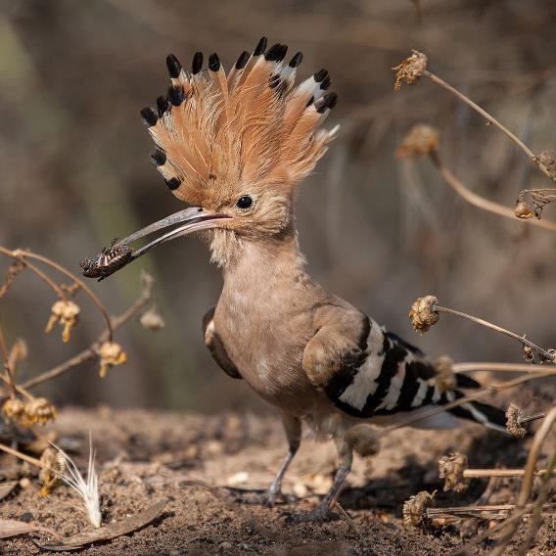
Huppe fasciée ( Upupa epops ) avec un insecte

Slide 8
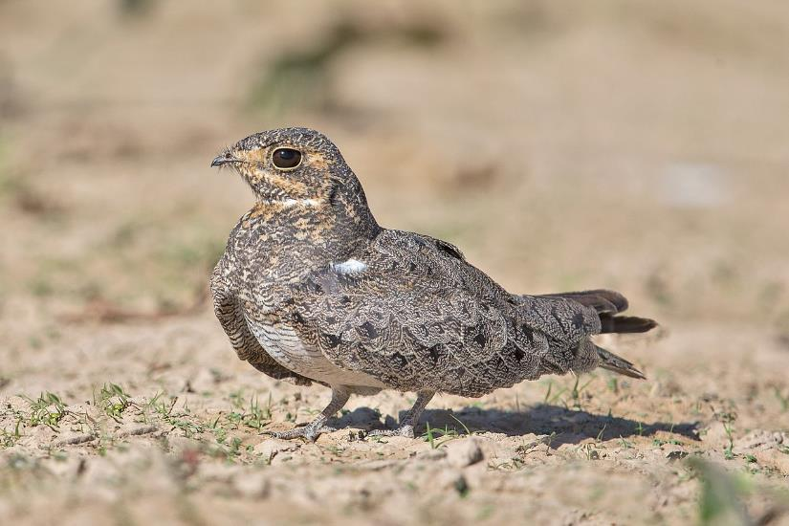
Chordeiles nacunda (Caprimulgiformes).

Slide 9
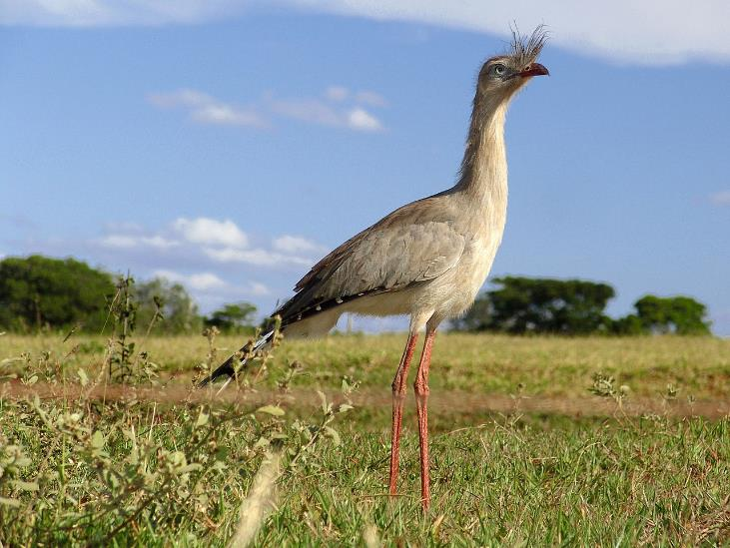
Cariama cristata (Cariamiformes).

Slide 10
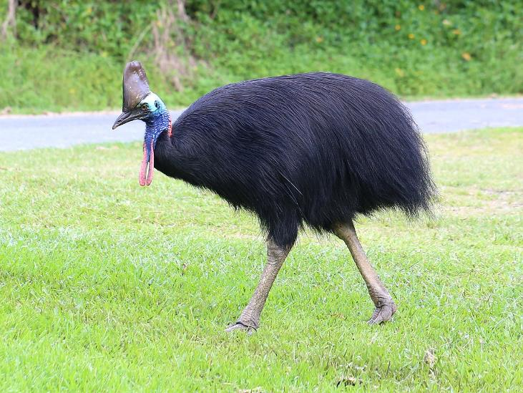
n casoar méridional en liberté ( Casuarius casuarius ) à Etty Bay, dans le nord du Queensland, en Australie.

Slide 11
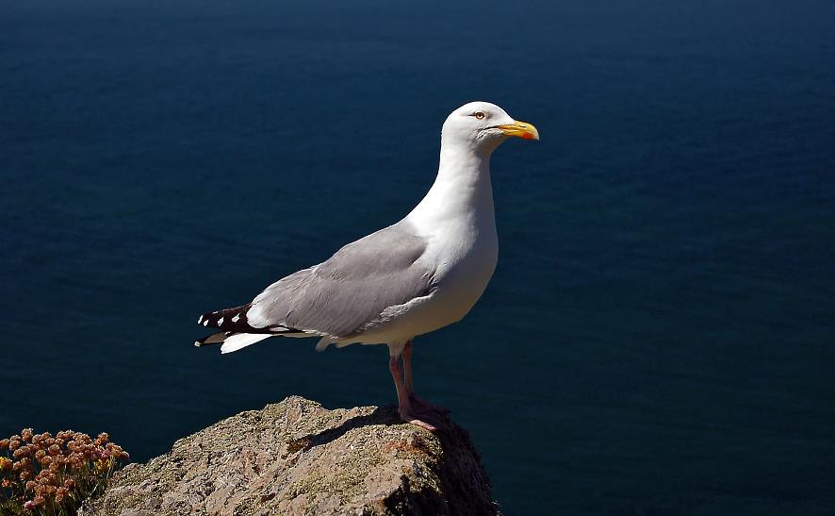
Goéland argenté ( Larus argentatus argenteus ). Réserve RSPB de South Stack Cliffs, Pays de Galles

Slide 12
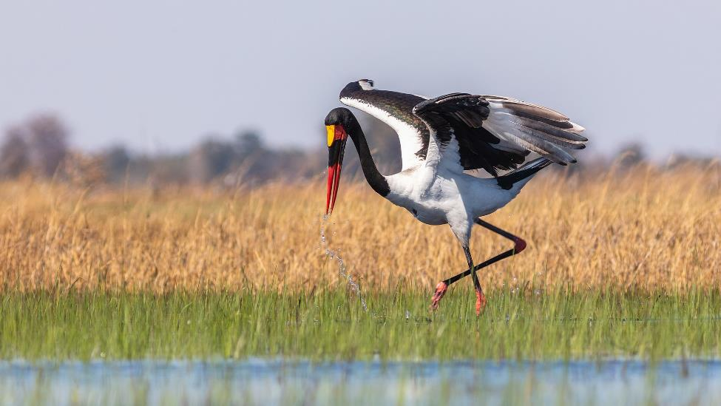
Exemplaire de cigogne à bec de selle ( Ephippiorhynchus senegalensis ), Delta de l'Okavango , Botswana.

Slide 13
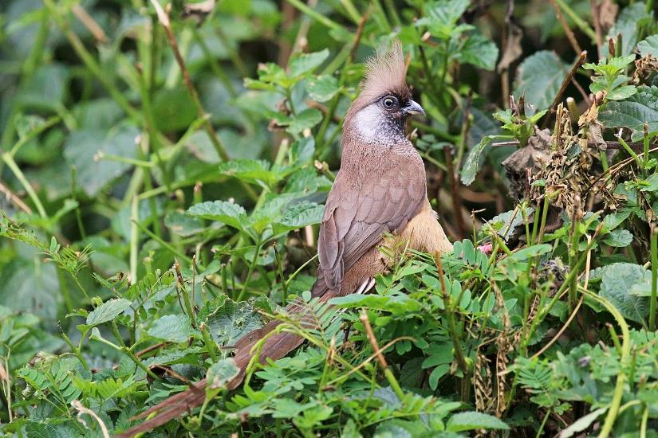
Colibri moucheté ( Colius striatus kiwuensis )

Slide 14
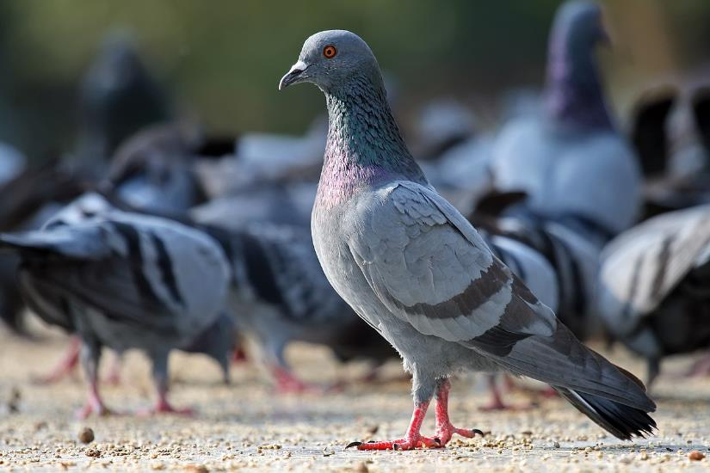
Columba livia (Columbiformes)

Slide 15
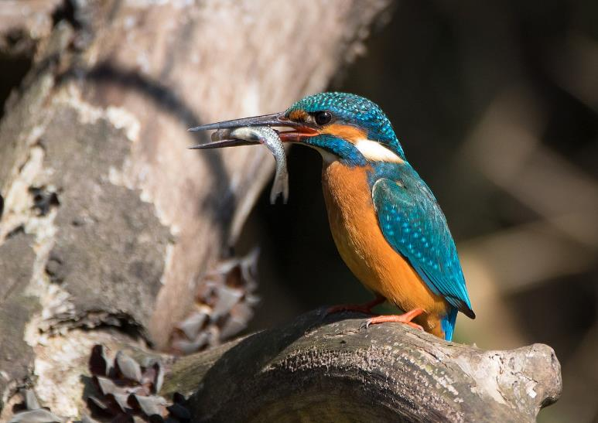
Martin-pêcheur d'Europe au parc Tennōji à Osaka .

Slide 16
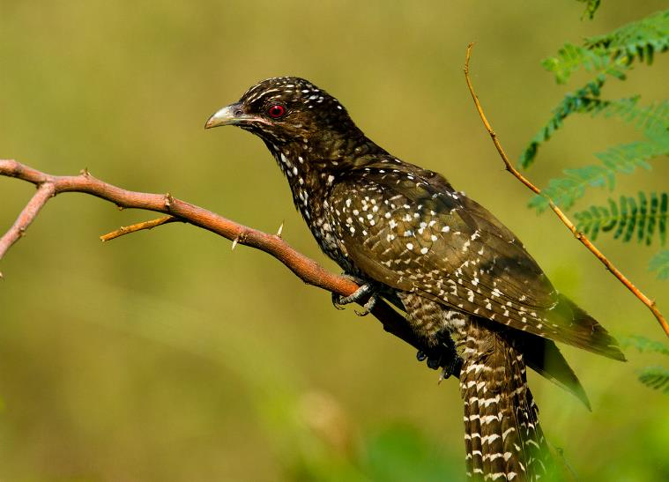
Eudynamys scolopaceus (Cuculiformes).

Slide 17
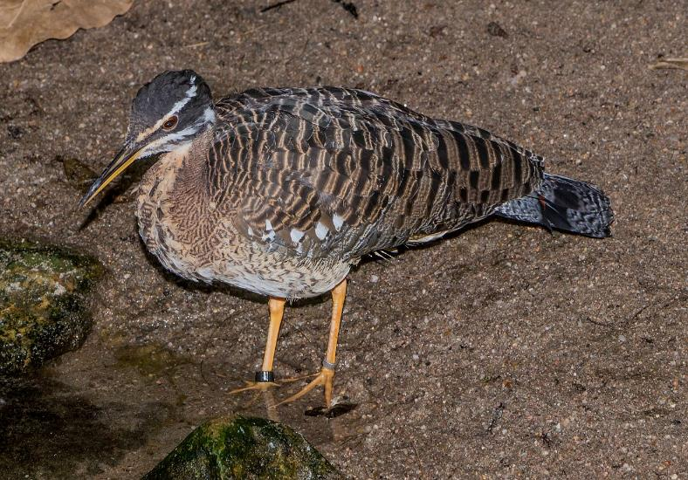
Eurypyga helias (Eurypygiformes).

Slide 18
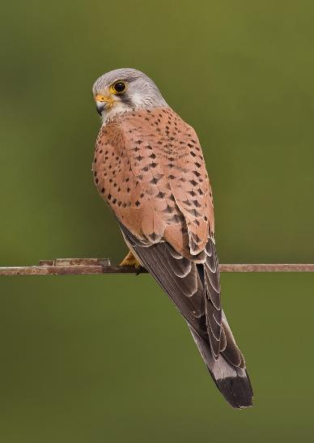
Un Faucon crécerelle ( Falco tinnunculus ).

Slide 19
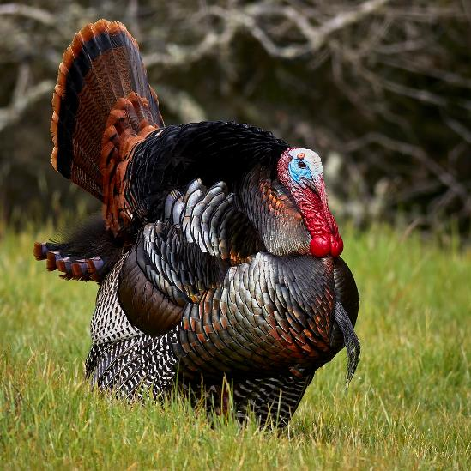
Dindon sauvage mâle adulte ( Meleagris gallopavo intermedia ) se pavanant à Deer Island Open Space Preserve près de Novato, comté de Marin, Californie

Slide 20
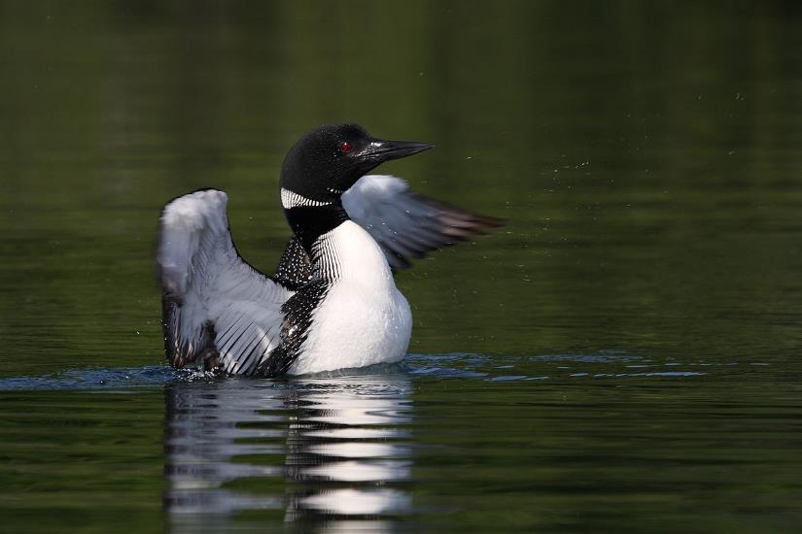
Huard de Plongeon , Lac Blue Sea, Québec, Canada

Slide 21
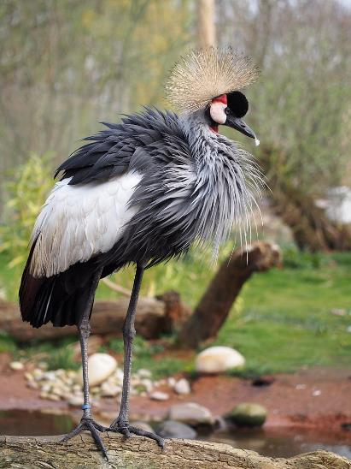
Grue couronnée grise, Balearica regulorum , à Martin Mere, Royaume-Uni

Slide 22
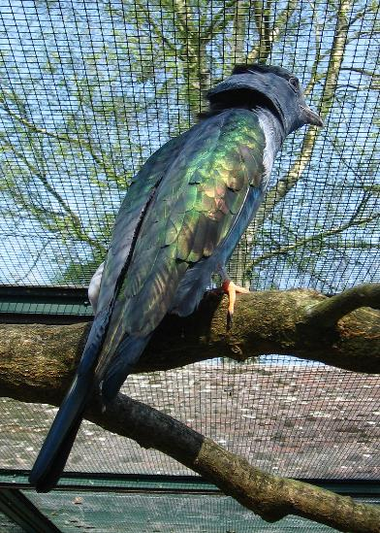
Cuckoo Roller mâle (Leptosomus discolor) au Vogelpark Walsrode

Slide 23
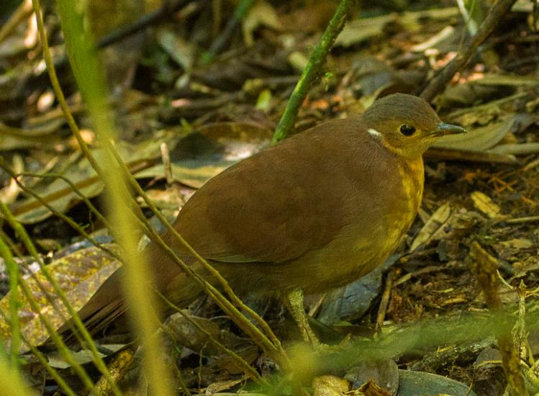
Mésite Brune - Ranomafana - Madagascar_

Slide 24
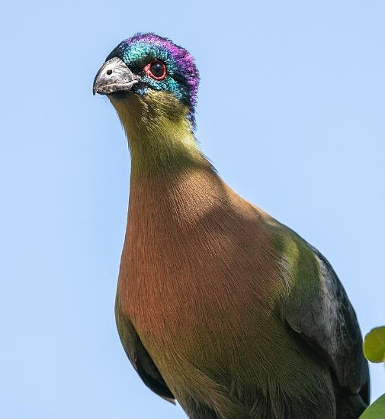
Français : Touraco à huppe violette ( Tauraco porphyreolophus ), Parc national Kruger, Afrique du Sud

Slide 25
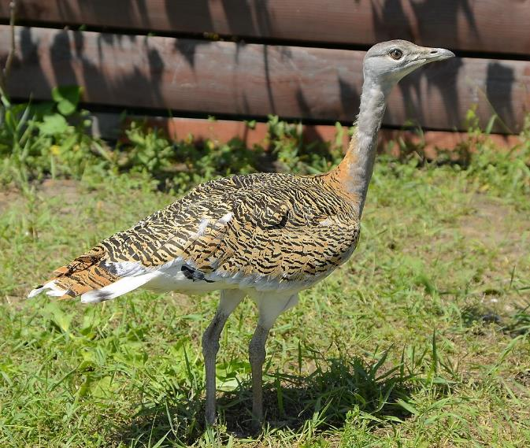
Otis tarda (Otidiformes).

Slide 26
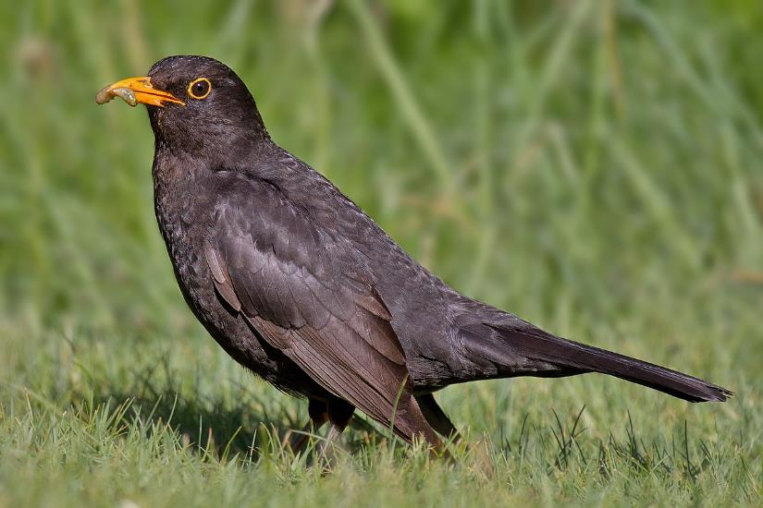
: Merle noir

Slide 27
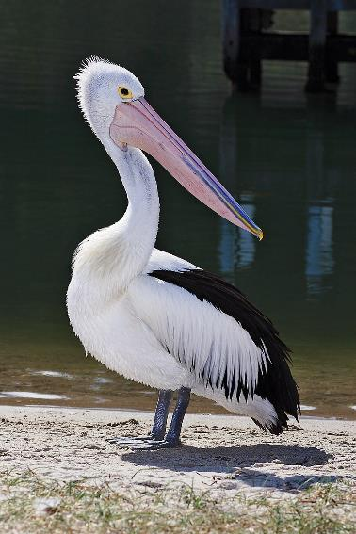
Pélican à lunettes ( Pelecanus conspicillatus ), Lakes Entrance, Etat du Victoria, Australie.

Slide 28
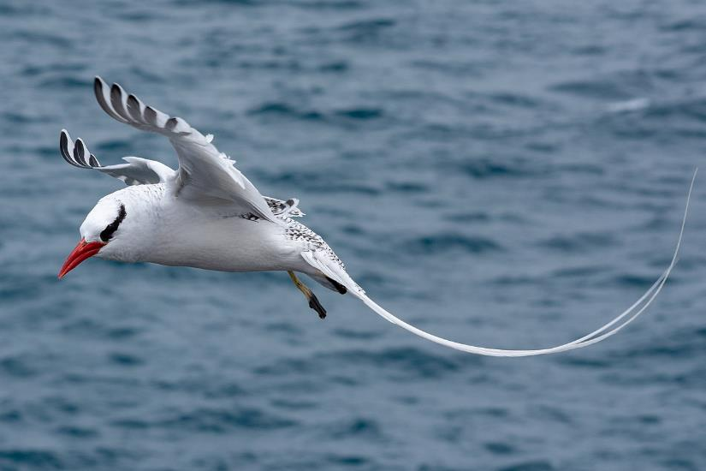
Tropique à bec rouge

Slide 29
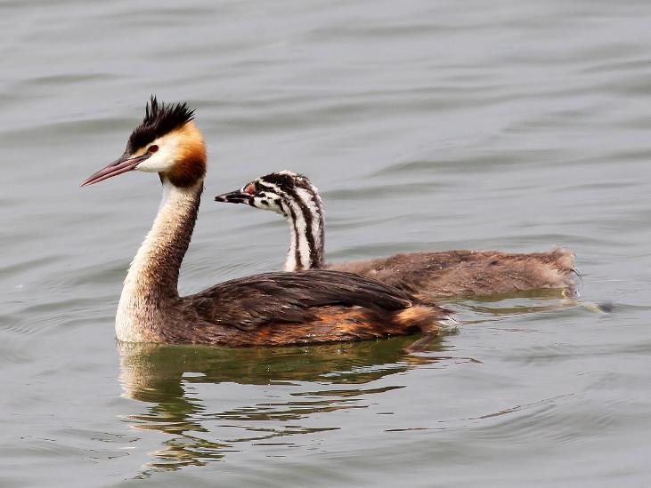
Un Grèbe huppé , photographié dans le delta lacustre du Rhin dans le lac de Constance, au Vorarlberg (Autriche).

Slide 30
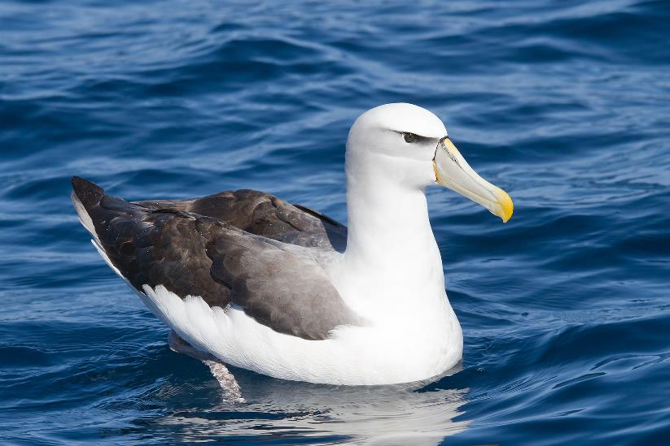
Albatros timide ( Thalassarche cauta ), à l'Est de la péninsule de Tasman, Tasmanie, Australie

Slide 31
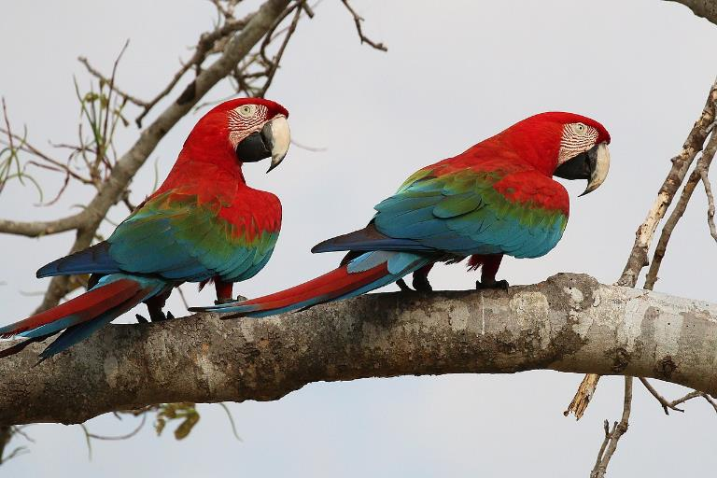
: Aras rouges et verts ( Ara chloropterus )

Slide 32
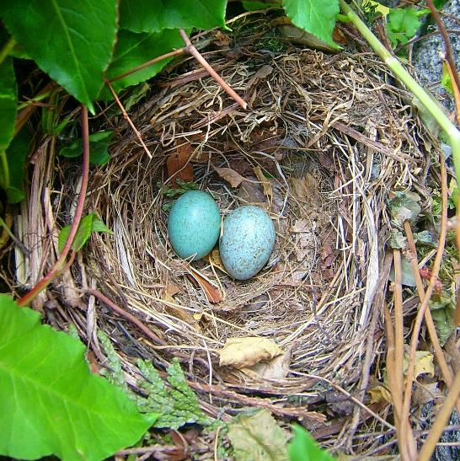
Les œufs du merle noir sont bleus.

Slide 33
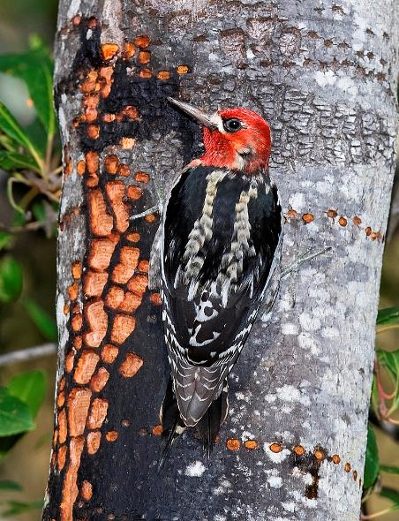
Lorient Vous A Présenté Le Royaume Des Oiseaux
Les Images Et Le Son Du Net
Daniel
Pic à poitrine rouge suceur de sève.

